Slide 1
Maahanmuuttajien ja pakolaisten suru
Arja Riipinen 21.4.2016
Surukonferenssi, Tampere

Slide 2
Menneisyys | Nykyisyys | Tulevaisuus
KOTI | Vierauden tunne | Tuntematon
SUKU | Yksinäisyys | Pelottava
YSTÄVÄT | Kaipaus/ikävä | ?
TUTUT MAISEMAT | Identiteetin muuttuminen | Toivo
KULTTUURI, KIELI | Juurettomuus | Uudet mahdollisuudet
TUTUT, ITSESTÄÄNSELVÄT ASIAT | Alemmuuden tunteet
TRAUMAATTISET KOKEMUKSET | Epäluuloisuus Syyllisyys/häpeä Katkeruus
 | Suru

Slide 3
Pakolaisuuteen liittyvät traumaattiset menetykset
Objektin menetys kotimaa
omaiset ystävät
ystävät
Autonomian menetys ilmaisukyky
oma vastuu
aloitekyky
Sosiaalinen häpeä huonompiarvoinen työ
kyseenalaistetuksi joutuminen

Slide 4
Pakolaisuuteen liittyvät traumaattiset menetykset
Sosiaalisen identiteetin - Suomessa olen vain pakolainen
menettäminen
Luopuminen poliittisesta
taistelusta
Tulevaisuuden suunnitelmat -” matkalaukut valmiina”

Slide 5
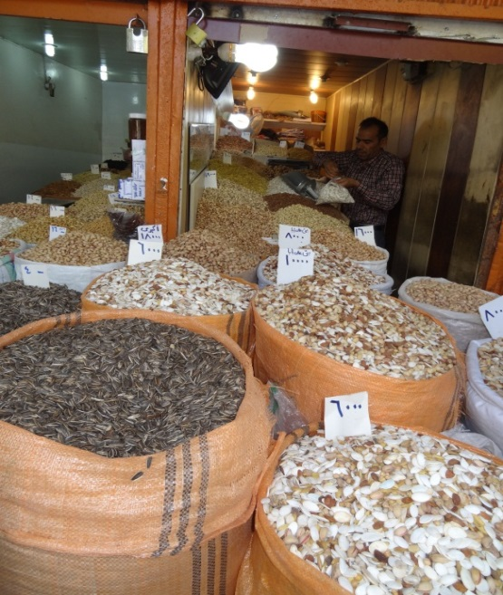
Menetysten määrä paljastuu vähitellen
Uuteen maahan ja kulttuuriin sopeutuminen kulkee vaiheittain:
SAAPUMINEN – kaikki on uutta ja erilaista; innostuneisuus, hämmennys ja
pelko

Slide 6
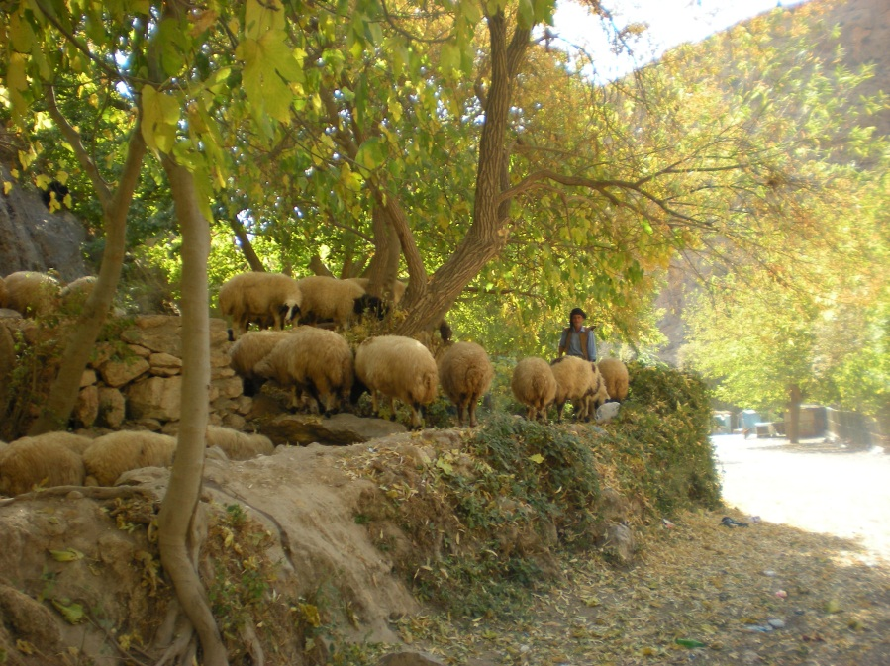
KOHTAAMINEN- on uskaltauduttava tutkimaan tuntematonta. Kun uusi kulttuuri tulee tutummaksi, eroavaisuudet tulevat näkyvämmäksi.
Mikä tuntuu helpolta hyväksyä ja ymmärtää?
Mikä taas väärältä ja vaikealta
TAAKSE KATSOMINEN- jotain vanhaa, jotain uutta yhdistyy. Elämä on siirtynyt uuteen maahan.

Slide 7
Pakolaisperheen haasteita
Uuteen maahan saavuttaessa lapset surevat kotimaahan jääneitä läheisiään: isovanhempia, tätejä ja leikkikavereita. Vanhemmat puolestaan tuntevat iloa ja helpotusta selviytymisestä: lasten suru jää huomaamatta.
Vanhemmilla usein uskomus, että lapset unohtavat ikävät asiat, jos niistä ei puhuta. Lapset jäävät yksin surunsa kanssa.
Lapsi menettää kuvan pärjäävästä ja suojelevasta vanhemmasta.
Vanhemmat kokevat syyllisyyttä siitä, että ovat repineet lapset juuriltaan
Perheenjäsenten roolit saattavat muuttua

Slide 8
Suremista vaikeuttavat tekijät
VÄLIMATKA
- Läheinen sairastuu tai kuolee kotimaassa. Sureminen vaikeaa ilman
läheisten tukea. Myös syyllisyydentunteita siitä, ettei läheistä voinut
hyvästellä.
SURUN SOMATISOINTI.
- Tiedostamaton tai torjuttu suru voi ilmetä psykosomaattisina oireina: erilaisina kipua kehossa ja väsymyksenä.
EKSISTENTIAALINEN KRIISI
- Elämän tarkoitus voi kadota, kun ihminen menettää kodin, kulttuurin, kielen, suvun ja aseman yhteisössä kotimaan menettäminen myötä.

Slide 9
Surevan tukeminen
Läsnäolo ja kuunteleminen ( koskee myös tulkkia )
Surun validointi: on ymmärrettävää ja oikeutettua surra, kun on menettänyt jotain itselle tärkeää.
Asiakasta voi opettaa lohduttamaan itseään ( self-compassion )
” Kurdimies ei itke ” Itku on luontoäidin lahja olo helpottamaan
Yksin suremisen-eetos. Omalla surulla ei voi rasittaa muita!!
Reflektoiva kuuntelu: tehdään yhteenvetoja asiakkaan puheesta, tarkentavia kysymyksiä ja täsmennyksiä- asiakkaalle välittyy kokemus kuulluksi tulemisesta. ( ja työntekijä varmistuu siitä, että on kuullut ja ymmärtänyt oikein )

Slide 10
Suremisen tapoja
Mitä sanoo koraani?
Vainajan omaisten on oltava kärsivällisiä surun edessä. On sopimatonta ilmaista murhettaan huutaen ja ääneen valittaen.
Vrt: Hämeen-Anttila. Suru on julkinen ja yhteisöllinen ilmiö: vainaja saatetaan matkaa äänekkäästi ja kyyneleitä pidättelemättä.
Afgaaninaisten TPV-ryhmässä ( 10 naista ) tuli esille nämä molemmat surun näyttämisen tavat

Slide 11
Lähdemateriaalia Maahanmuuttajien ja pakolaisten suru- työpajassa Surukonferenssissa 2016:
Binnie Kristal-Andersson, Att förstå flyktingar, invandrare och deras barn- en psykologisk modell.
Binnien väitöskirja on kirjoitettu englanniksi: Psychology of the refugee, the immigrant and their children
Paul Gilbert, Myötätuntoinen mieli ( myötatuntohahmo-mielikuvaharjoitus )
Ronnie Grandell, Itsemyötätunto
Birgitta Angel& Anders Hjern, Att möta flyktingbarn och deras familjer, Studentlitteratur

